Slide 1
CHÀO MỪNG QUÝ THẦY CÔ ĐẾN THĂM LỚP 2/3

Slide 4
Thứ Năm, ngày 28 tháng 11 năm 2024
Tiếng việt 2
Nghe – viết
Tiếng việt 2
Giáo viên: Huỳnh Ngọc Tuyết Trang

Slide 5
Thứ Năm, ngày 28 tháng 11 năm 2024
Chính tả (Nghe – Viết)
Đồ chơi yêu thích
Tớ rất thích các đồ chơi truyền thống như diều, chong chóng, đèn ông sao. Tớ cũng thích các đồ chơi hiện đại như lê-gô, ô tô điều khiển từ xa, siêu nhân. Đồ chơi nào tớ cũng giữ gìn cẩn thận.
Chỗ sửa
... lỗi

Slide 6
HƯỚNG DẪN TỪ KHÓ
truyền thống:
tr + uyên + thanh huyền
th + ông + thanh sắt

Slide 8
Thứ Năm, ngày 28 tháng 11 năm 2024
Chính tả (Nghe – Viết)
Đồ chơi yêu thích
Tớ rất thích các đồ chơi truyền thống như diều, chong chóng, đèn ông sao. Tớ cũng thích các đồ chơi hiện đại như lê-gô, ô tô điều khiển từ xa, siêu nhân. Đồ chơi nào tớ cũng giữ gìn cẩn thận.
Chỗ sửa
... lỗi

Slide 9
HƯỚNG DẪN TỪ KHÓ
chong chóng:
ch + ong + thanh ngang
ch + ong + thanh sắt

Slide 11
Thứ Năm, ngày 28 tháng 11 năm 2024
Chính tả (Nghe – Viết)
Đồ chơi yêu thích
Tớ rất thích các đồ chơi truyền thống như diều, chong chóng, đèn ông sao. Tớ cũng thích các đồ chơi hiện đại như lê-gô, ô tô điều khiển từ xa, siêu nhân. Đồ chơi nào tớ cũng giữ gìn cẩn thận.
Chỗ sửa
... lỗi

Slide 12
HƯỚNG DẪN TỪ KHÓ
điều khiển:
đ + iêu + thanh huyền
kh + iên + thanh hỏi

Slide 14
ĐỌC LẠI TỪ KHÓ
truyền thống
chong chóng
truyền thống
điều khiển

Slide 15
Lưu ý khi trình bày
- Viết hoa chữ cái đầu tiên.
- Chữ đầu câu cần viết hoa.
Lùi vào 2 ô ly

Slide 16
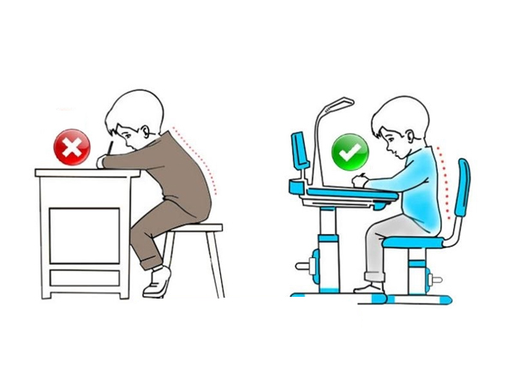
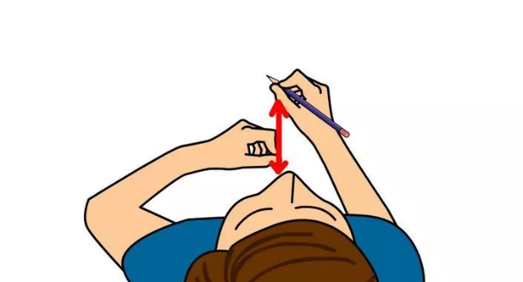
Thẳng lưng
Khoảng cách từ mắt đến vở 25 – 30cm
Chân đặt đúng vị trí
1 tay cầm viết
1 tay giữ trang vở

Slide 17
Viết bài

Slide 18
Thứ Năm, ngày 28 tháng 11 năm 2024
Chính tả (Nghe – Viết)
Đồ chơi yêu thích
Tớ rất thích các đồ chơi truyền thống như diều, chong chóng, đèn ông sao. Tớ cũng thích các đồ chơi hiện đại như lê-gô, ô tô điều khiển từ xa, siêu nhân. Đồ chơi nào tớ cũng giữ gìn cẩn thận.
Chỗ sửa
... lỗi

Slide 20
2. Chọn ng hoặc ngh thay vào ô vuông.
Dù ai nói ngả nói nghiêng
Lòng ta vẫn vững như kiềng ba chân.
b. Người không học như ngọc không mài.
c. Mấy cậu bạn đang ngó nghiêng tìm chỗ chơi đá cầu.

Slide 21
3. Chọn a hoặc b.
a. Chọn tr hoặc ch thay vào ô vuông.
trung thu
chung sức
chong chóng
trong xanh

Slide 23
TÌM ĐƯỜNG VỀ NHÀ
Giữ gìn
Chong chóng
Giữ gìn
Chong chóng
Trong chóng
Lũy
Tre
Nghủ
Ngủ
Ngủ
Ngày ngỉ
Ngày nghỉ
Cánh dìu
Điều khiển
Điều khiển

Slide 24
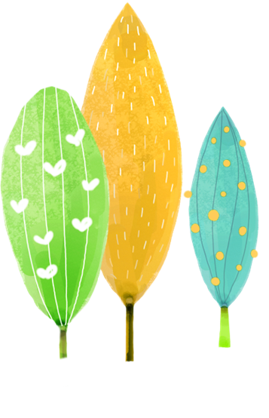
KÍNH CHÚC QUÝ THẦY CÔ THẬT NHIỀU SỨC KHỎE
CHÚC CÁC EM HỌC SINH HỌC TỐT

